Slide 1
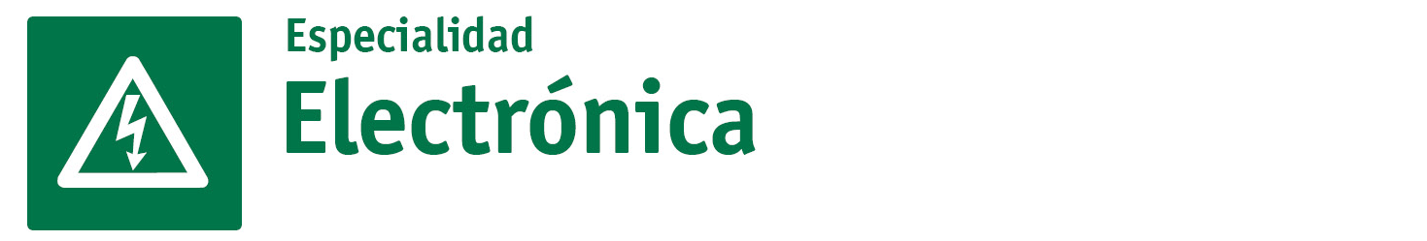

SECTOR ELECTRÓNICA | NIVEL 3° MEDIO
MÓDULO 1
PROYECTOS DE ELECTRÓNICA
En estos documentos se utilizarán de manera inclusiva términos como: el estudiante, el docente, el compañero u otras palabras equivalentes y sus respectivos plurales, es decir, con ellas, se hace referencia tanto a hombres como a mujeres.

Slide 2
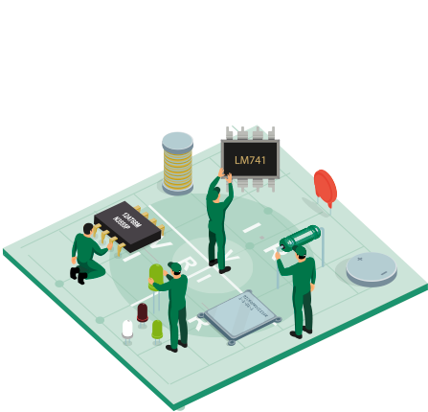
MÓDULO 1 | PROYECTOS ELECTRÓNICOS
ACTIVIDAD 1
INTRODUCCIÓN A LOS PROYECTOS ELECTRÓNICOS

Slide 3

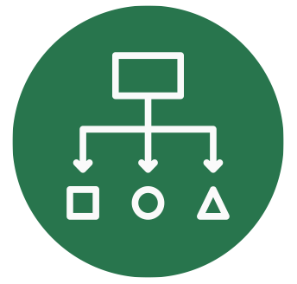
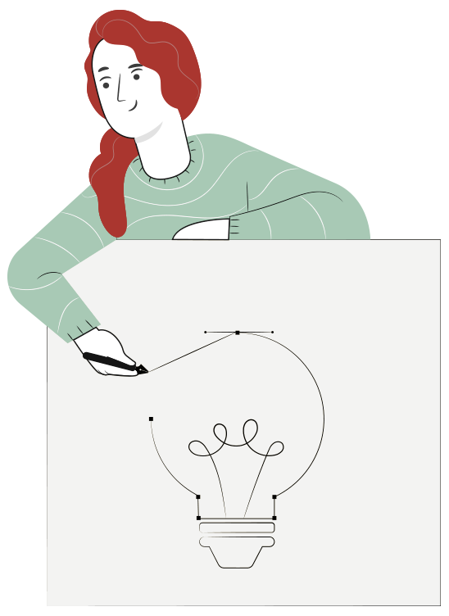

INTRODUCCIÓN A LOS PROYECTOS ELECTRÓNICOS
METODOLOGÍA SELECCIONADA
APRENDIZAJE ESPERADO
Demostración guiada
Realiza el análisis técnico para la instalación de equipos electrónicos según manual de uso y especificaciones técnicas, respetando normas de seguridad y tiempos establecidos

Slide 4

1
MENÚ DE LA ACTIVIDAD
INTRODUCCIÓN A LOS
PROYECTOS ELECTRÓNICOS
1
Actividad de conocimientos previos
“Círculos de experiencia ”
Introducción a la ley de Ohm
Características de las Resistencias variables
Características de los Capacitores
Características del Circuito integrado 555
Características del Circuito integrado LM741
Actividad cuánto aprendimos sopa de letras
2
3
4
5
6
7

Slide 5

ESTRATEGIAS DE
MONITOREO DE LOS AVANCES
Evaluación con escala estimativa de texto guía, los contenidos a evaluar podrán ser revisados por todas y todos los estudiantes.
Retroalimentación periódica de la
profesora o profesor durante las clases
Ticket de salida: reforzamiento de los contenidos vistos durante las clases

Slide 6

1
ACTIVIDAD
CONOCIMIENTOS PREVIOS
INTRODUCCIÓN A LOS
PROYECTOS ELECTRÓNICOS
¡Ahora veamos cómo lo que ya has
aprendido refuerza y mejora lo que estás
a punto de aprender!

Slide 7

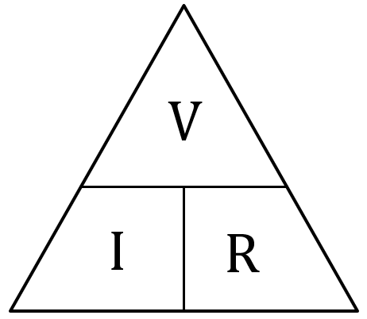
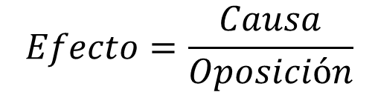
LEY DE OHM
DESARROLLO DE CONTENIDO DE LA ACTIVIDAD
La ley de ohm relaciona la corriente con el voltaje y la resistencia en una formulación matemática que nos permite conocer el comportamiento
de un circuito electrónico.
V
A
Ω

Slide 8
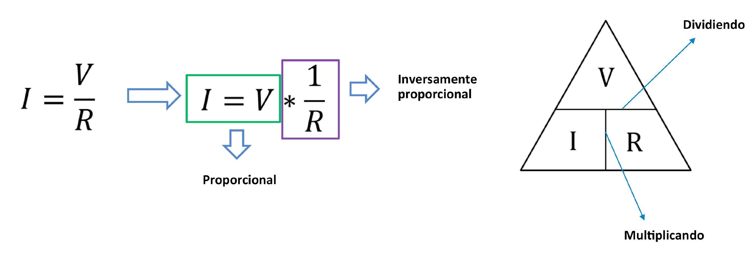
LEY DE OHM
DESARROLLO DE CONTENIDO DE LA ACTIVIDAD
En esta relación que se plantea entre la corriente, el voltaje y la resistencia se comprueba el siguiente comportamiento.
“La corriente (I) , es proporcional al voltaje (V) aplicado e inversamente proporcional a la resistencia(R)”.
Esto quiere decir :

Slide 9
LEY DE OHM
DESARROLLO DE CONTENIDO DE LA ACTIVIDAD
Las tres variables eléctricas que componen la base de la ley de ohm utilizan unidades de medida.
Corriente: es medida en amperes.
Voltaje: es medido en voltios.
Resistencia: se mide en ohm.
La simbología asociada a estas unidades de medida es la siguiente:
V
Entonces: el voltaje o diferencia de potencial se asocia a la causa del efecto, y los distintos valores que puede tener una resistencia generarán una oposición a este efecto.
A
Ω

Slide 10
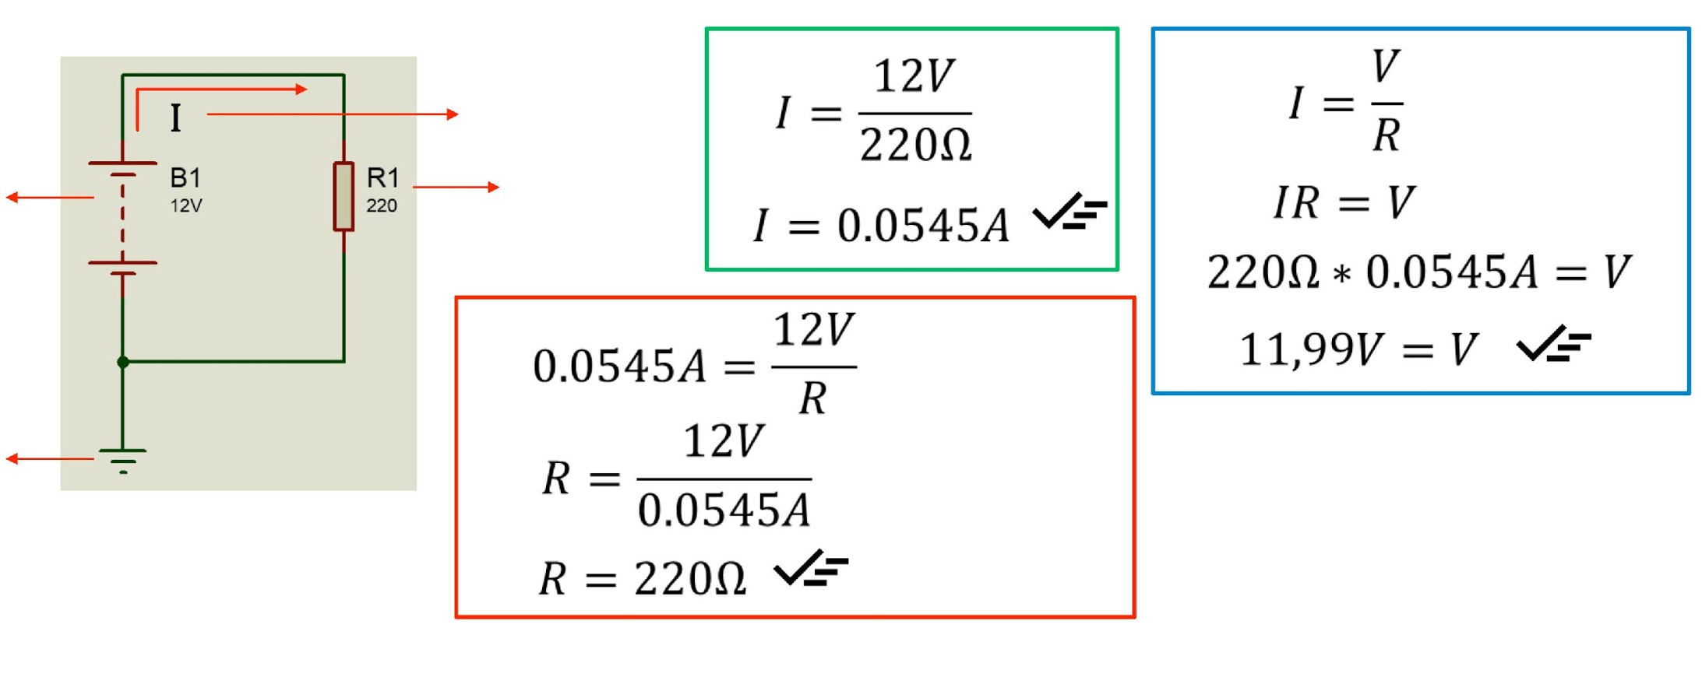
LEY DE OHM
DESARROLLO DE CONTENIDO DE LA ACTIVIDAD
Utilizando la ley de ohm es posible calcular la resistencia, voltaje y corriente asociado a un circuito.
Comprobemos la ley de ohm en el circuito de la imagen N°1:
Fuente de alimentación
Corriente
Resistencia
Conexión a tierra

Slide 11
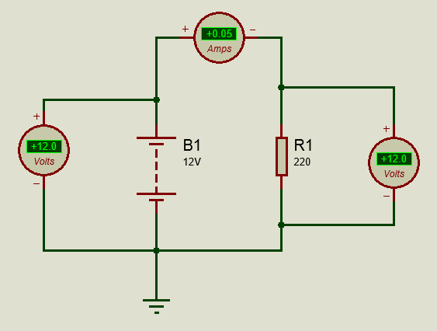
LEY DE OHM
DESARROLLO DE CONTENIDO DE LA ACTIVIDAD
Si utilizamos equipos de medida en el circuito de la imagen N°1, podemos comprobar a través de la utilización de un voltímetro para medición de voltaje y un amperímetro para la medición de corriente que los valores calculados con la ley de ohm son los que circulan por el circuito.
Circuito imagen N°1

Slide 12

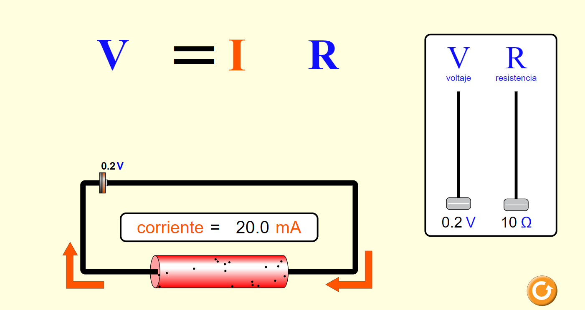
LEY DE OHM
DESARROLLO DE CONTENIDO DE LA ACTIVIDAD
Del fenómeno antes expuesto podemos identificar que para cualquier resistor, la dirección de la corriente que circula a través de sí mismo definirá la polaridad de la caída de voltaje en el resistor.
Utilizando el simulador de la ley de ohm responder lo siguiente:
¿Qué ocurre con la corriente en el circuito al aumentar el voltaje?
¿Qué ocurre en el circuito si aumentamos la resistencia?
¿Qué ocurre en la resistencia al
variar la corriente del circuito?

Slide 13
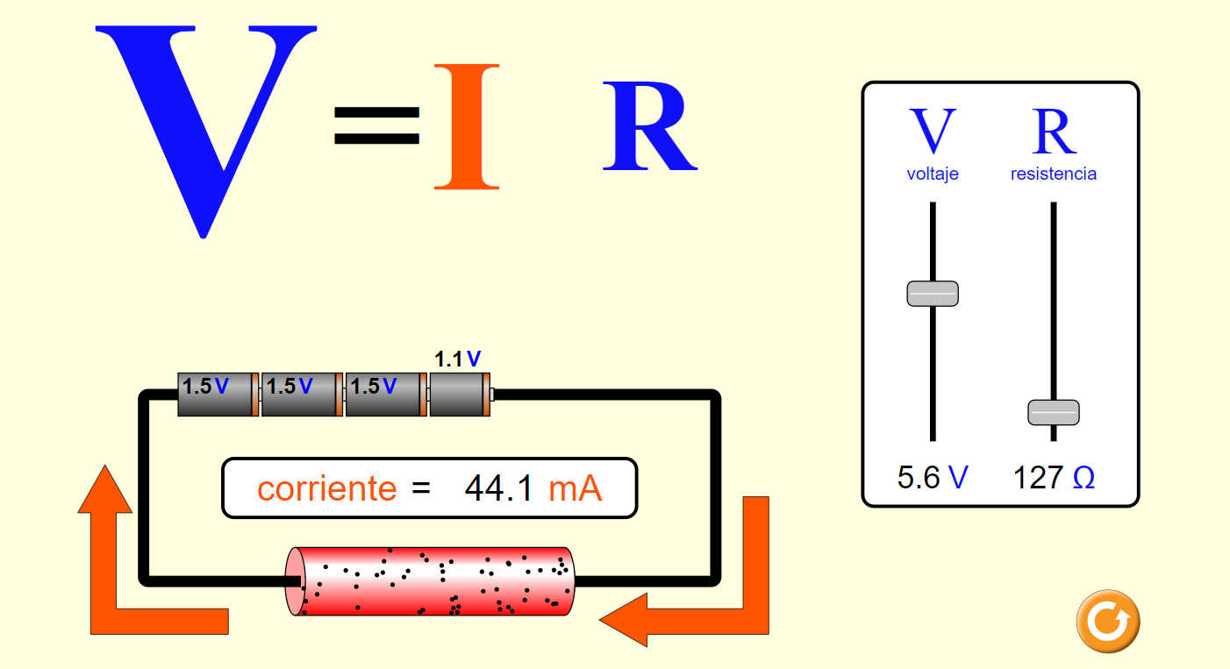
LEY DE OHM
DESARROLLO DE CONTENIDO DE LA ACTIVIDAD
1) ¿Qué ocurre con la corriente en el circuito al aumentar el voltaje?

Slide 14
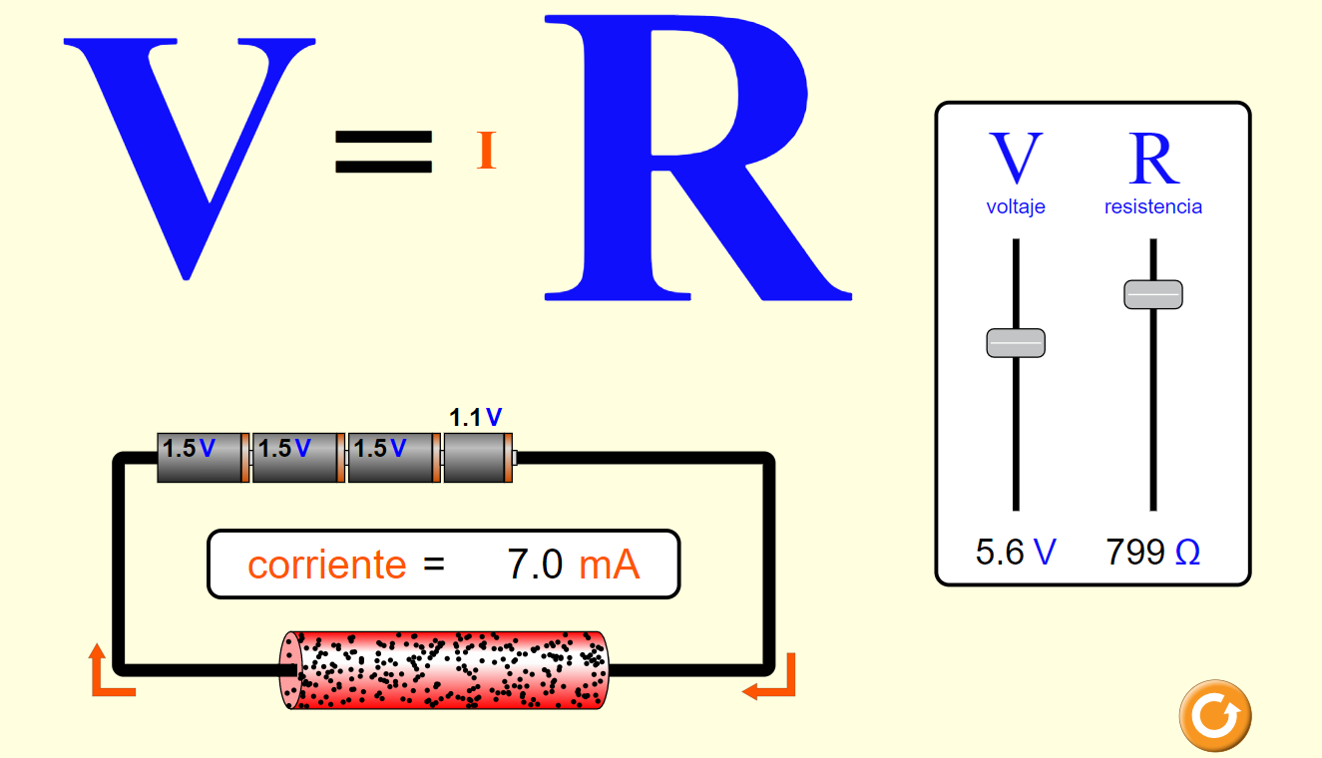
LEY DE OHM
DESARROLLO DE CONTENIDO DE LA ACTIVIDAD
2) ¿Qué ocurre en el circuito si aumentamos la resistencia?

Slide 15
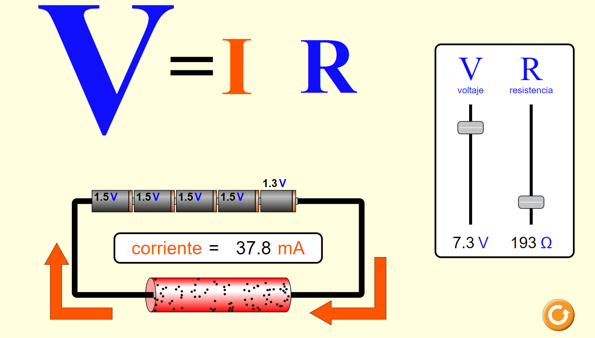
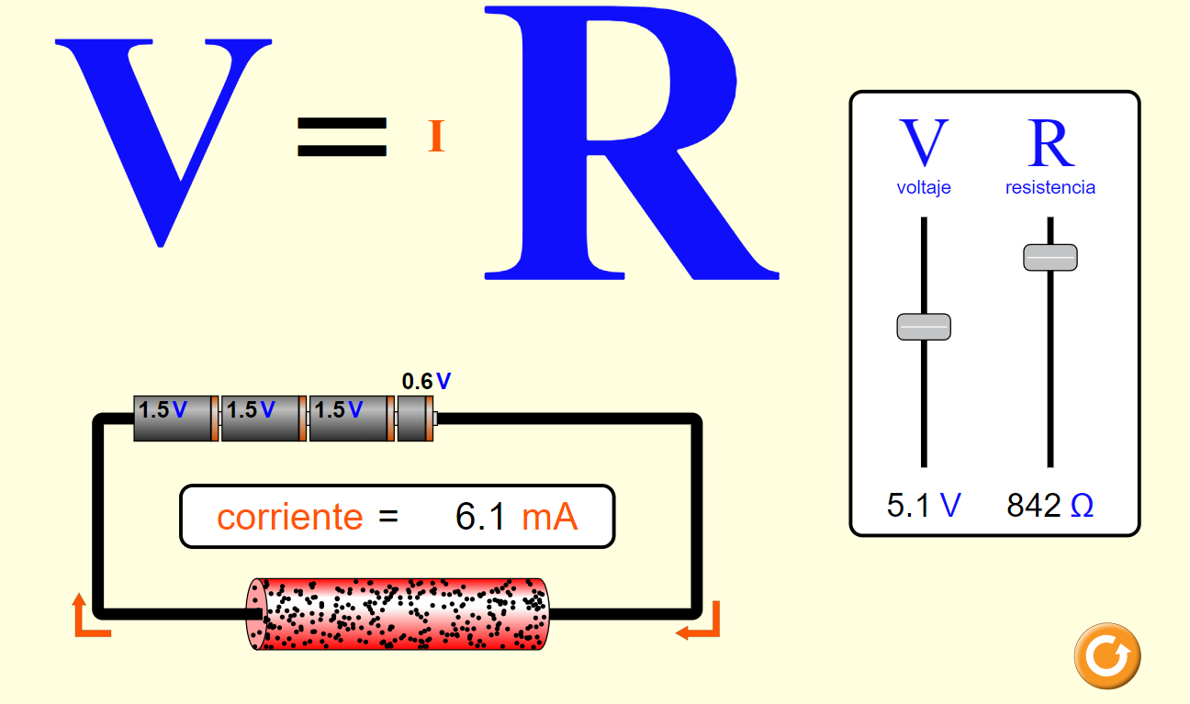
LEY DE OHM
DESARROLLO DE CONTENIDO DE LA ACTIVIDAD
2) ¿Qué ocurre en el circuito si aumentamos la resistencia?

Slide 16


LEY DE OHM
DESARROLLO DE CONTENIDO DE LA ACTIVIDAD
Ejemplos teóricos, de acuerdo con los siguientes enunciados calcular resistencia, voltaje y corriente según corresponda.
Ejercicio n°1
Calcule la corriente para una resistencia de 80Ω, y un voltaje de fuentes de 9V.
Ejercicio n°2
En un cautín se debe aplicar un voltaje para establecer una corriente de 1,9 A, si su resistencia interna es de 180Ω.

Slide 17
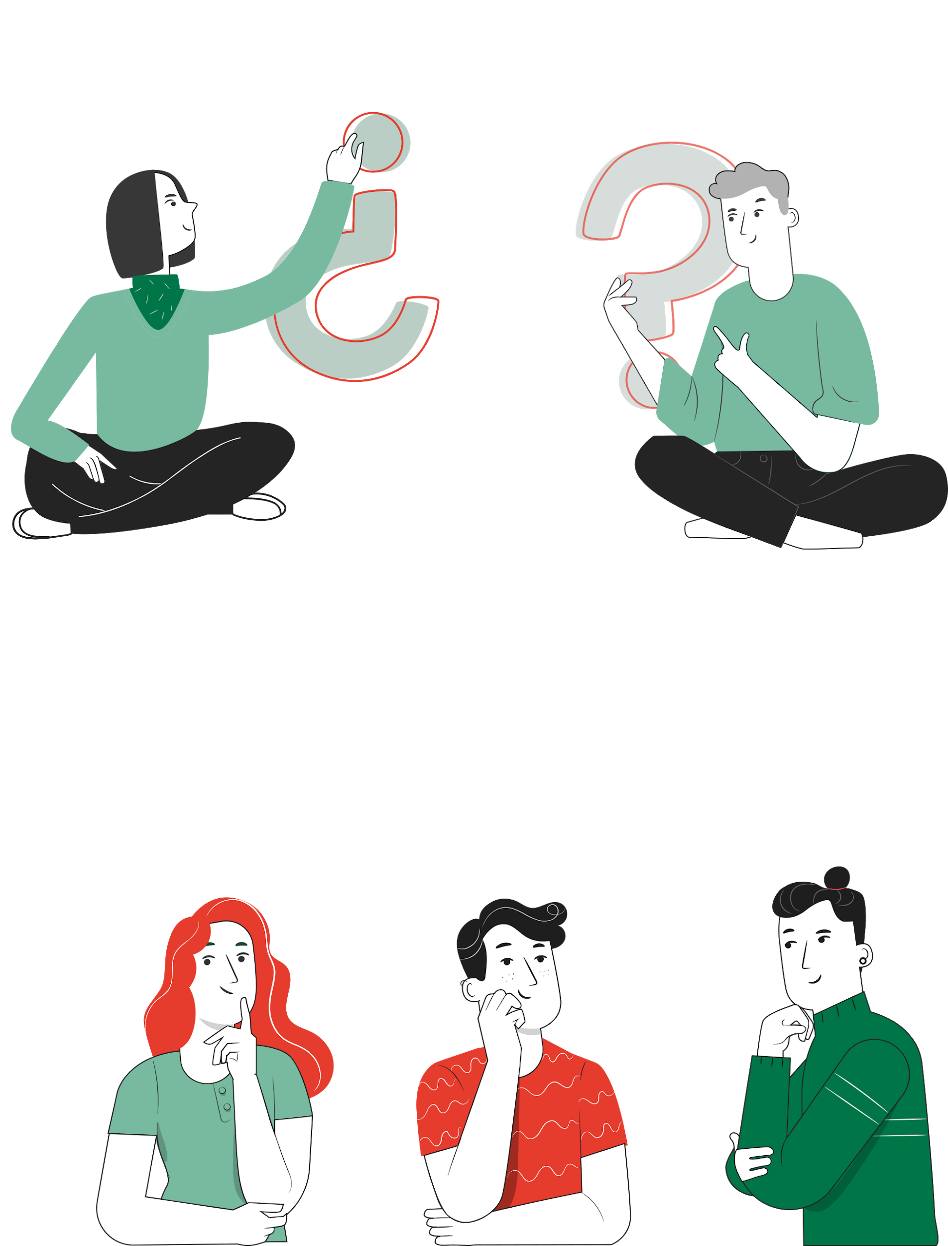
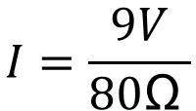
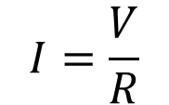

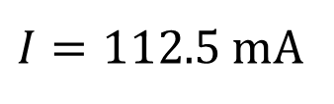

LEY DE OHM
DESARROLLO DE CONTENIDO DE LA ACTIVIDAD
SOLUCIÓN EJERCICIO Nº 1
Calcule la corriente para una resistencia de 80Ω, y un voltaje de fuentes de 9V.
Datos:
Resistencia= 80Ω
Voltaje fuente= 9V
Formula a utilizar:
Desarrollo:

Slide 18



LEY DE OHM
DESARROLLO DE CONTENIDO DE LA ACTIVIDAD
SOLUCIÓN EJERCICIO Nº 2
En un cautín se debe aplicar un voltaje para establecer una corriente de 1,5 A,
si su resistencia interna es de 146Ω.
Datos:
Resistencia=146Ω
Voltaje fuente=1,5 A
Formula a utilizar:
Desarrollo:

Slide 19
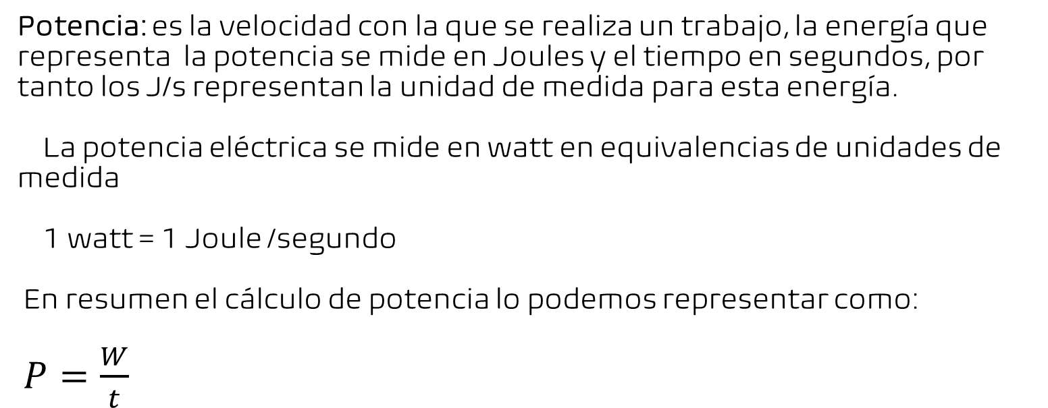
POTENCIA
DESARROLLO DE CONTENIDO DE LA ACTIVIDAD
Es la velocidad con la que se realiza un trabajo, la energía que representa la potencia se mide en Joules y el tiempo en segundos, por tanto los J/s representan la unidad de medida para esta energía.
La potencia eléctrica se mide en watt, en equivalencias de unidades de medida.
1 watt= 1 Joule/segundo
En resumen, el cálculo de potencia lo podemos
representar como:

Slide 20


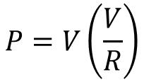

POTENCIA
DESARROLLO DE CONTENIDO DE LA ACTIVIDAD
Si comparamos la potencia con la ley de ohm podemos indicar lo siguiente:
Esto significa que la potencia puede ser obtenida por los parámetros de corriente y voltaje. Estos a su vez proviene de los cálculos iniciales de la aplicación de la ley de ohm.

Slide 21
POTENCIA
DESARROLLO DE CONTENIDO DE LA ACTIVIDAD
Ejemplos teóricos, de acuerdo con los siguientes enunciados calcular la potencia de cada circuito.
Ejercicio n°1
Un foco de 120V con corriente de 500mA indicar cual es la potencia del elemento.
Ejercicio n°2
Determine la corriente que circula a través de un resistor de 15kΩ, cuando la potencia disipada por el elemento es de 30 mW.

Slide 22



POTENCIA
DESARROLLO DE CONTENIDO DE LA ACTIVIDAD
SOLUCIÓN EJERCICIO Nº 1
Un foco de 120V con corriente de 500mA indicar cual es la potencia del elemento.
Datos:
Corriente= 500mA
Voltaje foco= 120V
Formula a utilizar:
Desarrollo:

Slide 23
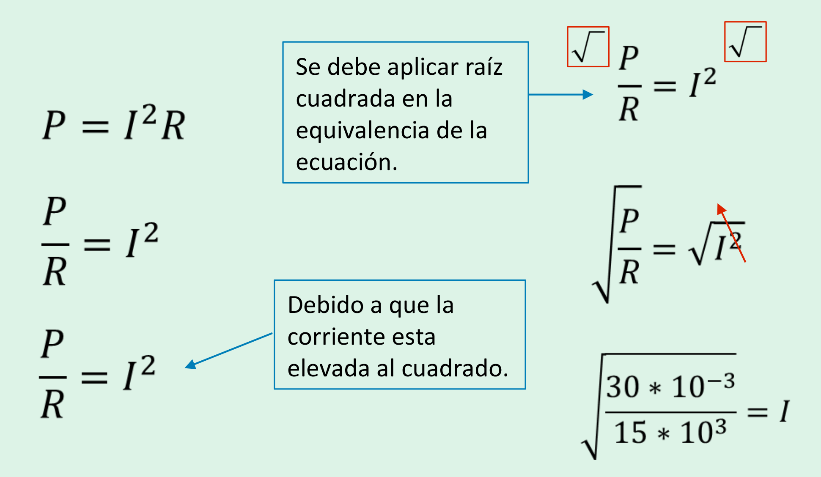


POTENCIA
DESARROLLO DE CONTENIDO DE LA ACTIVIDAD
SOLUCIÓN EJERCICIO Nº 2
Determine la corriente que circula a través de un resistor de 15kΩ,
cuando la potencia disipada por el elemento es de 30 mW.
Datos:
Resistencia= 15kΩ
Potencia= 30mW
Formula a utilizar:
Desarrollo:

Slide 24
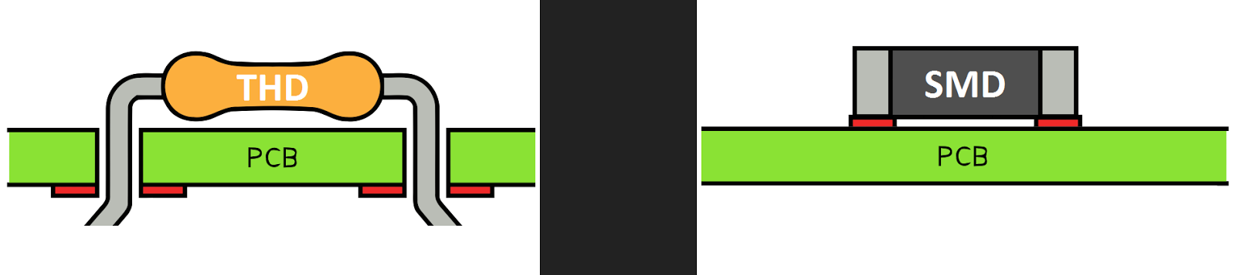
COMPONENTES ELECTRÓNICOS BÁSICOS
En el área de electrónica es posible encontrar una gran cantidad y variedad de componentes, cada uno de ellos son utilizados para aplicaciones a nivel educacional o industrial.
Los componentes electrónicos pueden ser del tipo inserción (THD) o de tecnología SMD (Dispositivo de montaje superficial)
En sus diferentes características constructivas ambos elementos requieren de un PCB (placa de circuito impreso).

Slide 25
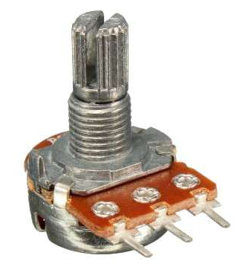
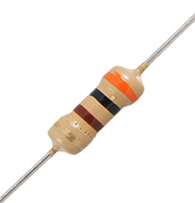
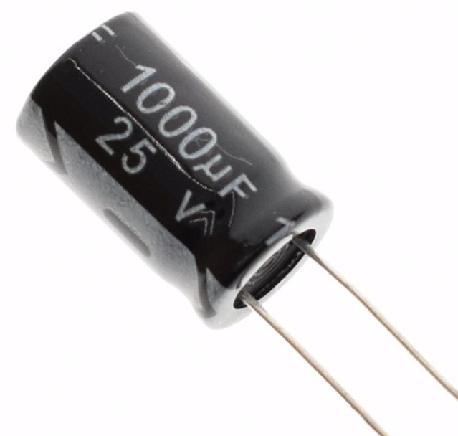
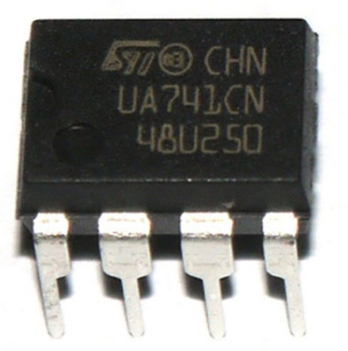
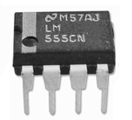
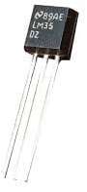
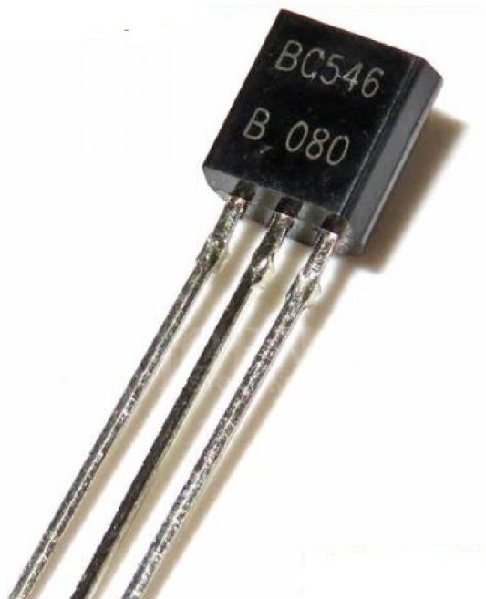
COMPONENTES ELECTRÓNICOS BÁSICOS
DESARROLLO DE CONTENIDO DE LA ACTIVIDAD
En el grupo de los componentes electrónicos básicos podemos incluir a los, resistores, capacitores, potenciómetros, diodos, transistores, relés, bobinas y circuitos integrados.
Para el desarrollo de la actividad práctica final definiremos las principales características de:
Potenciómetro
Diodo Led
Circuito integrado LM741
LM35
Circuito integrado temporizador 555

Slide 26
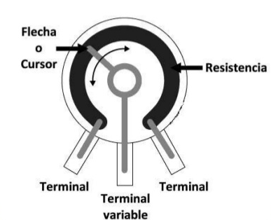
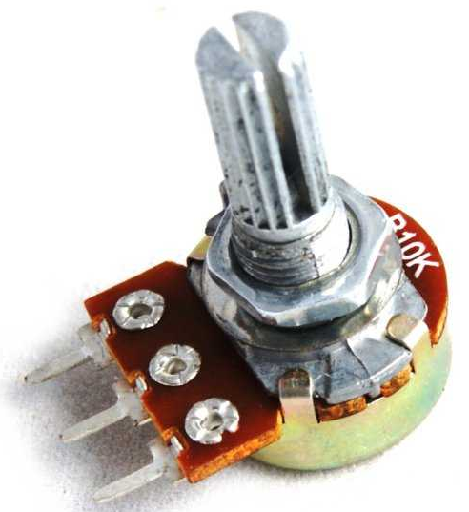
POTENCIÓMETRO
DESARROLLO DE CONTENIDO DE LA ACTIVIDAD
El potenciómetro es un resistor que tiene la posibilidad de variar su resistencia debido a una perilla ajustable en su centro, internamente contiene un material resistivo que al hacer contacto con la aguja selectora permite generar una variación de resistencia.
Dispone de 3 pines de inserción dos terminales y un terminal variable.
En esta resistencia debe existir un flujo de corriente por lo tanto en los terminales A y C se debe conectar el positivo y negativo de la fuente de alimentación.
Al mover la perilla ajustable,
se generará una variación de resistencia en el terminal variable B.
A
A
C
B
B
C

Slide 27
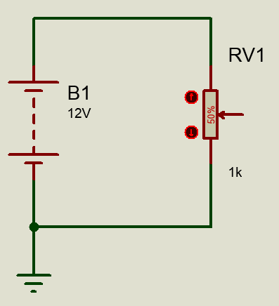
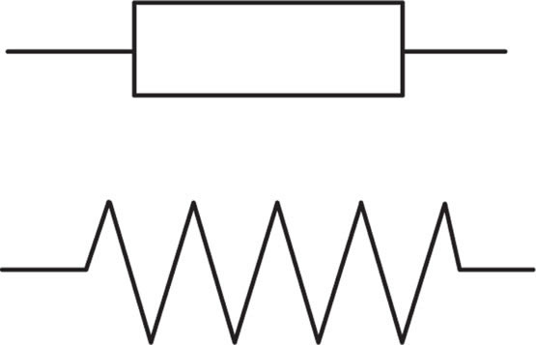
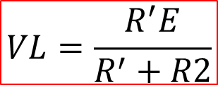
POTENCIÓMETRO
DESARROLLO DE CONTENIDO DE LA ACTIVIDAD
Para determinar la salida de voltaje del potenciómetro se utiliza la regla del divisor de voltaje.
Donde RT representa la resistencia total del potenciómetro y la fórmula que representa este cálculo es la siguiente:
R2
Potenciómetro
RT
VL
R1

Slide 28
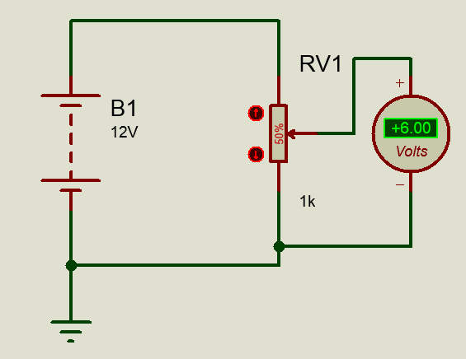
POTENCIÓMETRO
DESARROLLO DE CONTENIDO DE LA ACTIVIDAD
En el siguiente circuito podemos ver el comportamiento del potenciómetro.
El voltímetro conectado entre la salida del potenciómetro y la tierra del circuito indica el voltaje generado utilizando una resistencia del 50% del total del potenciómetro.
Resistencia total del potenciómetro 1kΩ

Slide 29
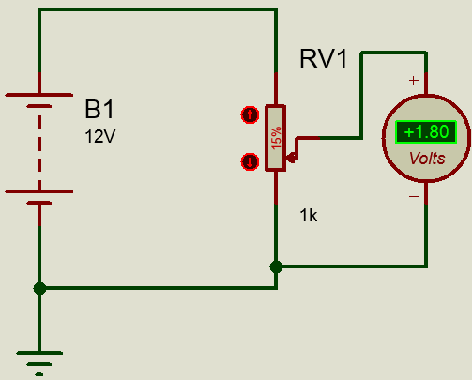
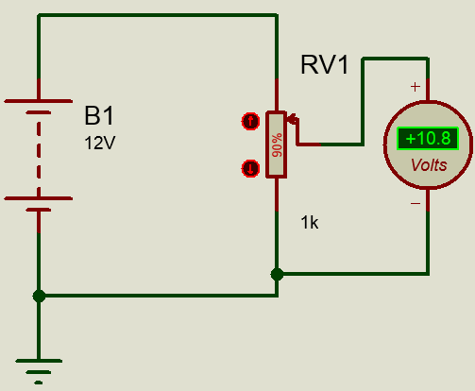
POTENCIÓMETRO
DESARROLLO DE CONTENIDO DE LA ACTIVIDAD
Al realizar una variación en el valor de la resistencia en el circuito podemos apreciar la diferencia del voltaje en la salida del potenciómetro.
Si limitamos su resistencia al 15% el voltaje entregado es 1.8 v, este 15% equivale a 150 Ω.
Ahora en el caso de aumentar la resistencia a su 90% podemos apreciar que el voltaje llega
a 10.8 V, cuando existe una resistencia de 900 Ω.

Slide 30
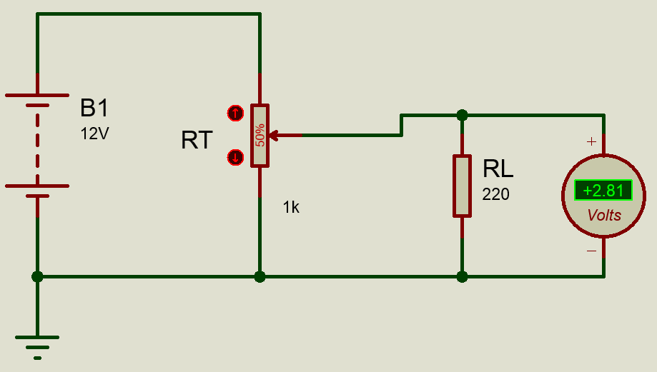

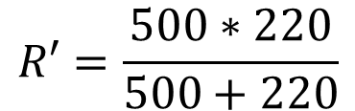
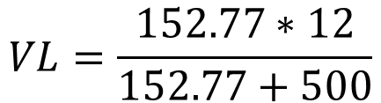
POTENCIÓMETRO
DESARROLLO DE CONTENIDO DE LA ACTIVIDAD
De acuerdo con el circuito siguiente comprobemos el resultado medido en VL.
Datos:

Slide 31
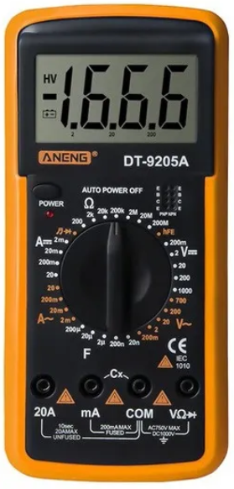
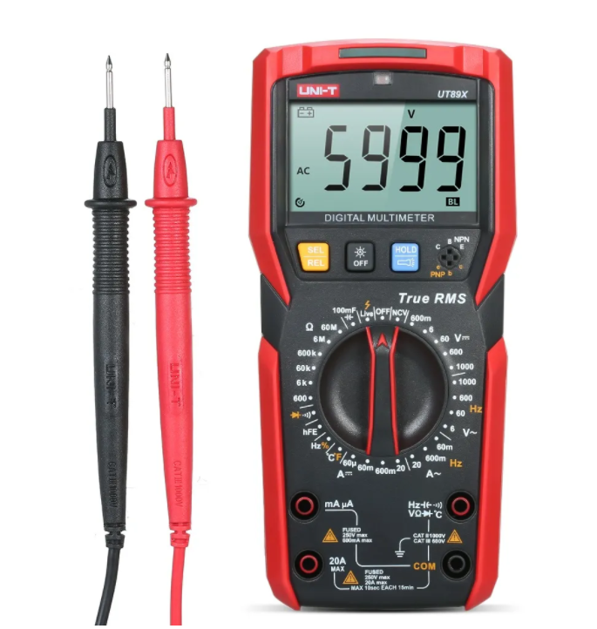
EQUIPO DE MEDIDA
DESARROLLO DE CONTENIDO DE LA ACTIVIDAD
El multitester es un instrumento que permite realizar mediciones en circuitos de corriente continua y circuitos de corriente alterna.
Dispone de dos pinzas una de color negro y una de color rojo, son utilizadas comúnmente para identificar terminales de medición negativo y positivo respectivamente.
Es utilizado para analizar le funcionamiento de circuitos electrónicos de CD o circuitos de CA.
De acuerdo a los resultados de las mediciones el usuario del multitester analiza el comportamiento de un circuito.

Slide 32
EQUIPO DE MEDIDA
DESARROLLO DE CONTENIDO DE LA ACTIVIDAD
Este dispositivo de medición se representa por el voltímetro y el multímetro en el software simulador.

Slide 33
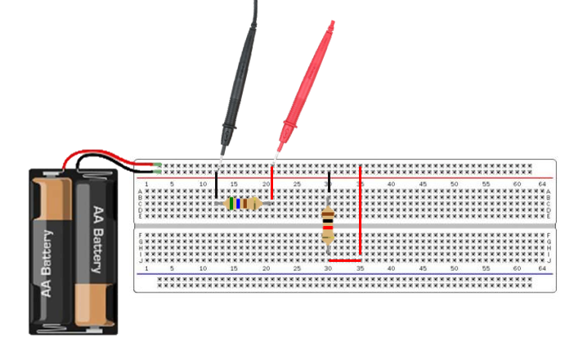
EQUIPO DE MEDIDA
DESARROLLO DE CONTENIDO DE LA ACTIVIDAD
Para realizar una medición de voltaje, se deben conectar las puntas del tester en paralelo a la carga a medir.

Slide 34
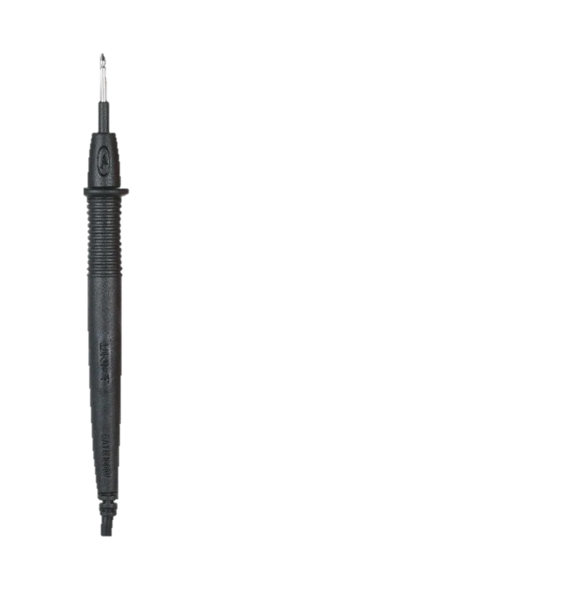
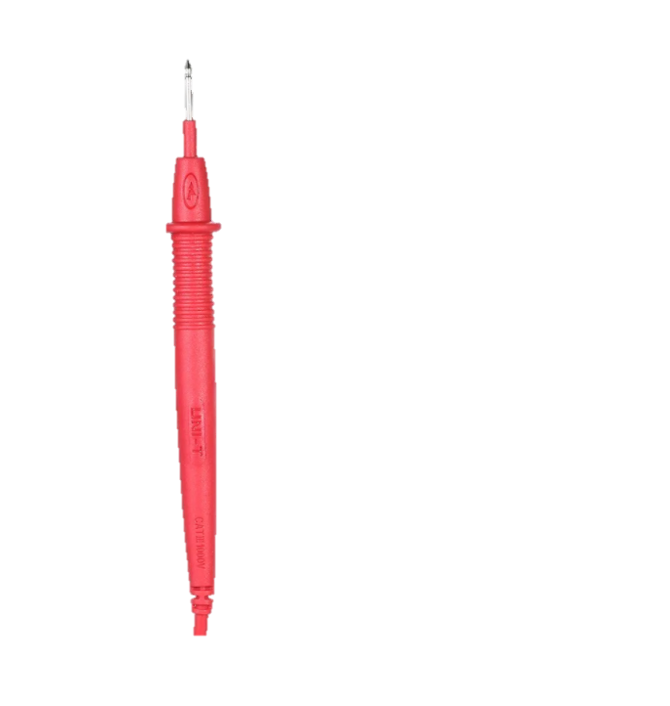
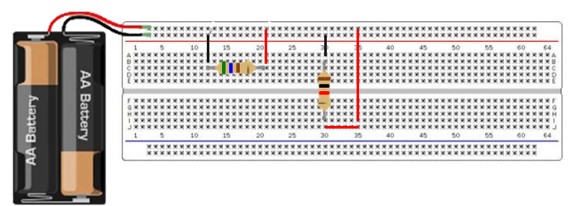
EQUIPO DE MEDIDA
DESARROLLO DE CONTENIDO DE LA ACTIVIDAD
Para realizar una medición de corriente, se deben conectar las puntas del tester en serie a la carga a medir.

Slide 35
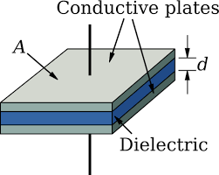
CAPACITANCIA
DESARROLLO DE CONTENIDO DE LA ACTIVIDAD
Capacitancia: corresponde a la medida de la capacidad de un capacitor para almacenar carga en sus placas.
Cuanta más alta es la capacitancia de un capacitor, más grande es la cantidad de carga almacenada en las placas con el mismo voltaje aplicado.
La unidad de medida de la capacitancia es el faradio.
Interiormente un capacitor está compuesto de dos placas conductoras
y un centro dieléctrico:
Este centro dieléctrico es un aislante, fabricado de un material con baja conductividad eléctrica lo que permite el tiempo de carga del capacitor.

Slide 36
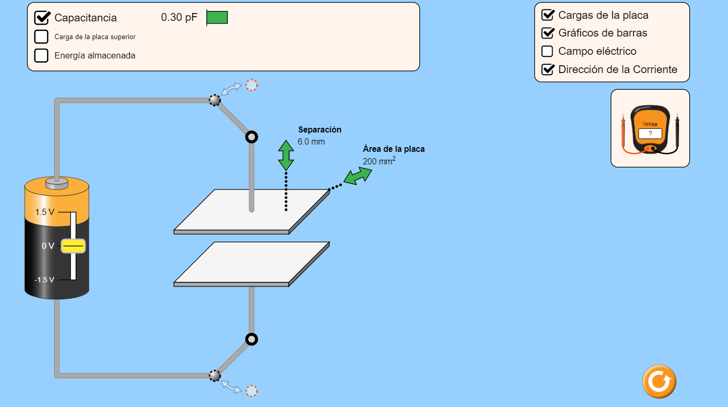
CAPACITANCIA
DESARROLLO DE CONTENIDO DE LA ACTIVIDAD
Para estudiar el comportamiento de los capacitores utilizaremos el simulador de funcionamiento del simulador.
Las placas de un capacitor almacenan carga, y cuanto menor sea la distancia mayor será la capacitancia.

Slide 37

CAPACITORES
DESARROLLO DE CONTENIDO DE LA ACTIVIDAD
En relación al simulador de capacitores responder
lo siguiente:
1) ¿Qué ocurre en las placas conductoras cuando el
voltaje aumenta?
2) En relación al flujo eléctrico ¿Qué ocurre cuando
aumenta el voltaje negativo?
3) ¿Qué ocurre con la capacitancia al variar el voltaje?

Slide 38
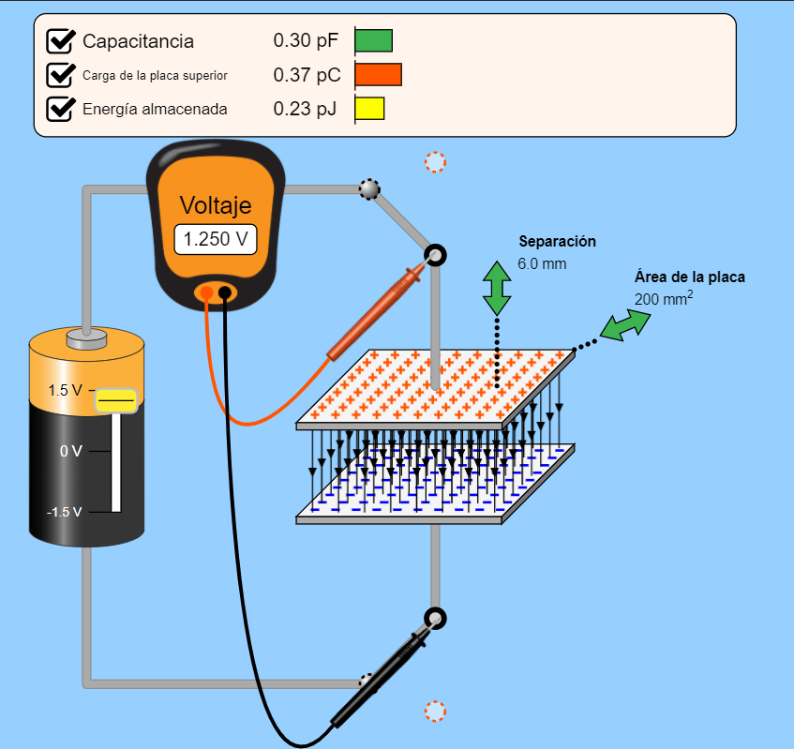
CAPACITORES
DESARROLLO DE CONTENIDO DE LA ACTIVIDAD
1) ¿Qué ocurre en las placas
conductoras cuando el voltaje
aumenta?

Slide 39
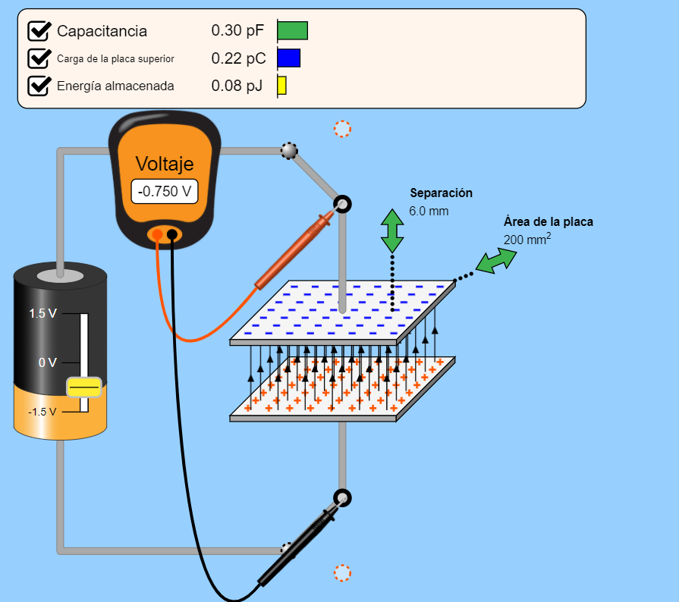
CAPACITORES
DESARROLLO DE CONTENIDO DE LA ACTIVIDAD
2) En relación al flujo eléctrico ¿Qué ocurre cuando aumenta el voltaje negativo?

Slide 40


CAPACITORES
DESARROLLO DE CONTENIDO DE LA ACTIVIDAD
3) ¿Qué ocurre con la capacitancia al variar el voltaje ?

Slide 41


CAPACITORES
DESARROLLO DE CONTENIDO DE LA ACTIVIDAD
Tipos de capacitores:
Capacitor Variable: en este tipo de capacitor es posible modificar la separación de las placas, por esto es posible cambiar su capacitancia, cuanto menor es el área común más baja es la capacitancia.
Capacitor fijo: compuesto de placas internas con un valor de capacitancia fija en el de la imagen esta capacitancia es de 220 µF, lado negativo de conexión está demarcado por una línea blanca.

Slide 42

DIODOS LED
DESARROLLO DE CONTENIDO DE LA ACTIVIDAD
El diodo es un dispositivo electrónico, que posee dos terminales ánodo y cátodo.
En la imagen adjunta se presenta la curva de comportamiento de un diodo.
Es posible utilizar los diodos en diferentes aplicaciones como protección de circuitos y en el caso de los diodos led actualmente son la base de la iluminación utilizada en distintos sectores industriales.

Slide 43

DIODO LED
DESARROLLO DE CONTENIDO DE LA ACTIVIDAD
En un diodo es posible realizar conexión inversa o directa, esta variación se realiza invirtiendo la polaridad de la conexión.
Esta diferencia es aplicada en los diodo como el 1N4007, para el caso de un diodo LED en la imagen podemos ver la simbología que lo diferencia del resto de los tipos de diodo.
En un LED la luz radiada, se conecta en polarización directa, internamente cuando los electrones caen en los espacios disponibles emiten luz.
Esta energía en forma de luz es posible que sea radiada en un amplio espectro de longitud de onda.

Slide 44

DIODO LED
DESARROLLO DE CONTENIDO DE LA ACTIVIDAD
Dentro de sus características principales está:
Largo tiempo de vida útil
Rápida velocidad de conmutación

Slide 45

CIRCUITO INTEGRADO 555
DESARROLLO DE CONTENIDO DE LA ACTIVIDAD
Es un circuito integrado monolítico utilizado para diferentes aplicaciones, algunas de sus configuraciones son astable y monoestable, éstas se diferencian en lo siguiente:
Astable: en esta configuración es posible mantener un cambio constante entre los estados altos y bajos en su salida, es posible utilizar una entrada que indique con cual estado se debe comenzar en la salida del CI.

Slide 46

CIRCUITO INTEGRADO 555
DESARROLLO DE CONTENIDO DE LA ACTIVIDAD
Monoestable: para esta configuración es posible mantener un estado alto o bajo de forma indefinida.
Este funcionamiento de oscilador, requiere en algunas aplicaciones de una entrada para la inversión del estado fijo.
La constante de tiempo RC controla el ancho de pulso
de salida.

Slide 47

AMPLIFICADOR OPERACIONAL
DESARROLLO DE CONTENIDO DE LA ACTIVIDAD
El amplificador operacional, es un circuito integrado utilizado para realizar operaciones matemáticas y en aplicaciones de control.
Algunas de las operaciones matemáticas a realizar con la suma, la integración y la diferenciación.
Como circuito integrado existen diferentes modelos disponibles en el mercado uno de los más utilizados es el LM741.
AMPLIFICADOR OPERACIONAL LM741

Slide 48

AMPLIFICADOR OPERACIONAL
DESARROLLO DE CONTENIDO DE LA ACTIVIDAD
Realimentación negativa

Slide 49

MATERIAL
COMPLEMENTARIO
Antes de realizar la actividad práctica te invitamos a que revises la cápsula animada:
“Seguridad y uso de elementos
de protección personal”

Slide 50


MATERIAL
COMPLEMENTARIO
Si quieres profundizar, te invitamos a visitar el sitio de TP DIGITAL
Para esta actividad te sugerimos:
  Simulador de ley de ohm
  Simulador de funcionamiento condensador

Slide 51


TP Digital es un proyecto desarrollado en conjunto por Fundación Chile y Microsoft, con el patrocinio de MINEDUC y la colaboración de INACAP e Intelitek.
Está dirigido a apoyar a los centros educativos y docentes de formación técnico profesional a nivel nacional, incorporando recursos virtuales en los procesos de enseñanza aprendizaje.
Para registrarte ingresa a https://fch.cl/iniciativa/tp-digital/
e inscríbete aquí: https://tinyurl.com/ya6zkhju
Una vez que recibas tu nombre de usuario y contraseña, podrás acceder a los recursos siguiendo este enlace: https://tp-digital.territorio.la/

Slide 52



1
REVISEMOS
¿CUÁNTO APRENDIMOS?
INTRODUCCIÓN A LOS PROYECTOS ELECTRÓNICOS
¡Ahora realizaremos una actividad que resume todo lo que hemos visto! ¡Atentos, atentas!

Slide 53
GLOSARIO
Resistencia eléctrica: es un componente electrónico, que limita el paso de la corriente por un circuito, puede ser fabricada de materiales como el carbón prensado, existen en diferentes capacidades óhmicas, su unidad de medida es el ohm.
Capacitor: es un componente electrónico compuesto de dos placas conductoras separadas por un aislante, en su funcionamiento normal recibe tensión y corriente para cargar las placas, luego de un tiempo indicado por cada fabricante sufre una descarga y entrega esa energía al elemento al que esté conectado.
Amplificador operacional: son circuitos integrados diseñados para provocar amplificaciones
de señales, también son utilizados para realizar operaciones matemáticas que permiten ejercer control sobre otros dispositivos electrónicos, un ejemplo de amplificador operacional es el LM741.
Circuito integrado: es un componente electrónico pequeño, compuesto de pequeñas patas metálicas para los THD o los SMD, internamente están compuestos de transistores, resistencias u otros elementos electrónicos más pequeños, en algunos casos pueden hacer el trabajo de control o de procesamiento de señales. Tiene variadas aplicaciones y presentaciones.

Slide 54
GLOSARIO
Potenciómetro: es un componente electrónico, denominado como resistencia variable, internamente está compuesto de una placa conductora y una flecha o punta metálica, cuando estas superficies realizan contacto por el movimiento realizado por el usuario se genera una variación de la resistencia total del potenciómetro.
Voltaje: también conocido como tensión, en un circuito la diferencia de este potencial producirá un flujo de electrones, lo que permitirá el paso de la corriente por el circuito.
Ley de ohm: ley creada por George Simon Ohm, indica la relación entre corriente, voltaje y resistencia, es una ley fundamental para el análisis de circuitos.
Potencia: en un circuito la potencia se indica en watts y representa la relación entre energía y tiempo que se produce en un sistema.

Slide 55









ANTES DE COMENZAR LA ACTIVIDAD:
¡ATENCIÓN!
Utilizar EPPs para el autocuidado.
Manipular cuidadosamente herramientas.
Ser cuidadoso y respetuoso con los integrantes del equipo de trabajo, asegurando la integridad física de todos.
Ser ordenado con el área de trabajo.
Toda actividad debe desarrollarse bajo supervisión de la persona a cargo del taller o laboratorio.

Slide 56


ANTES DE TERMINAR:
TICKET DE SALIDA
INTRODUCCIÓN A LOS
PROYECTOS ELECTRÓNICOS
¡No olvides contestar y entregar el Ticket de Salida!
¡Hasta la próxima!

Slide 57
REFERENCIAS E INFORMACIÓN DE APOYO
• LM741
https://pdf1.alldatasheet.com/datasheet-pdf/view/228084/FAIRCHILD/LM741.html
• NE555 https://pdf1.alldatasheet.com/datasheet-pdf/view/161279/TI/NE555.html
• Potenciómetro https://pdf1.alldatasheet.com/datasheet-pdf/view/1012278/VISHAY/POTH12.html

